Slide 1
TUTORIAL CURRÍCULO LATTES

Slide 2
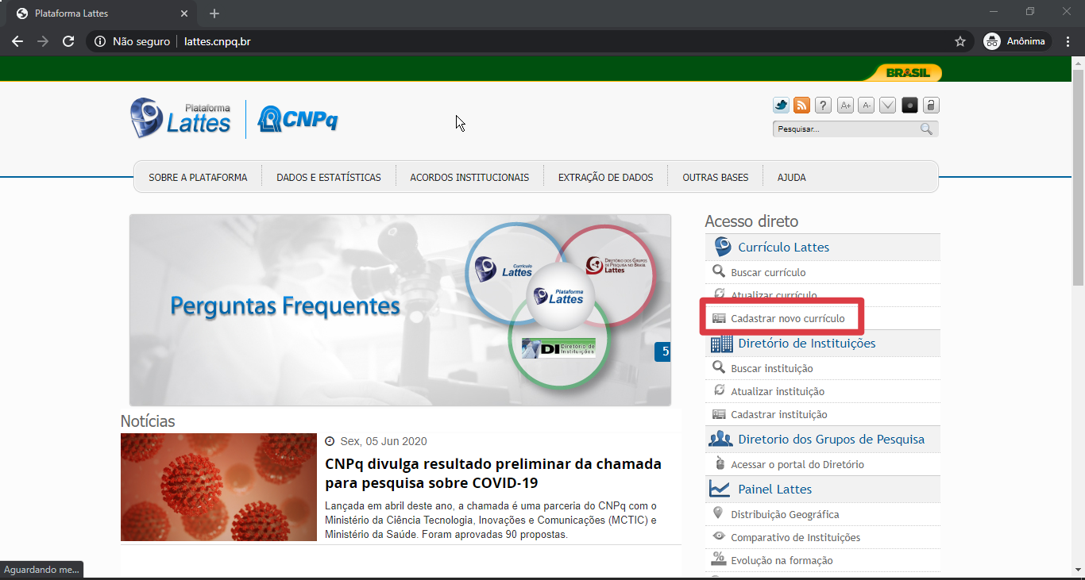
Acesso à Plataforma Lattes: http:// lattes.cnpq.br
Primeiro acesso, faça o cadastro do currículo.

Slide 3
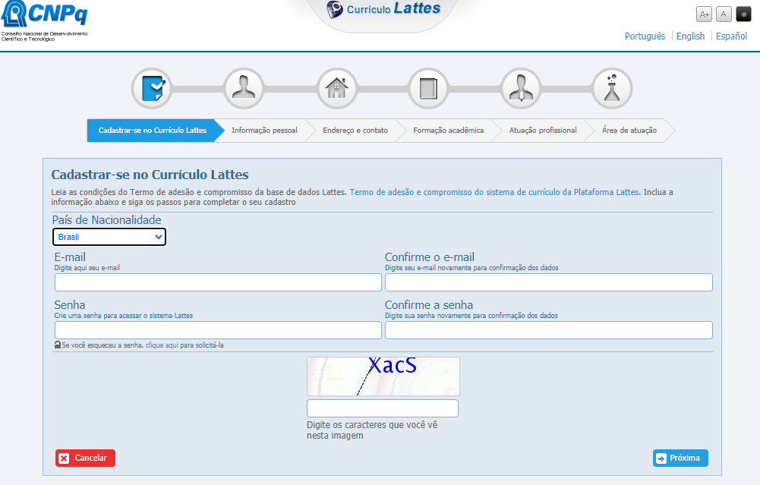
CADASTRO
Preencha e-mail e senha que você usará para acesso ao currículo.
Digite os caracteres.

Slide 4
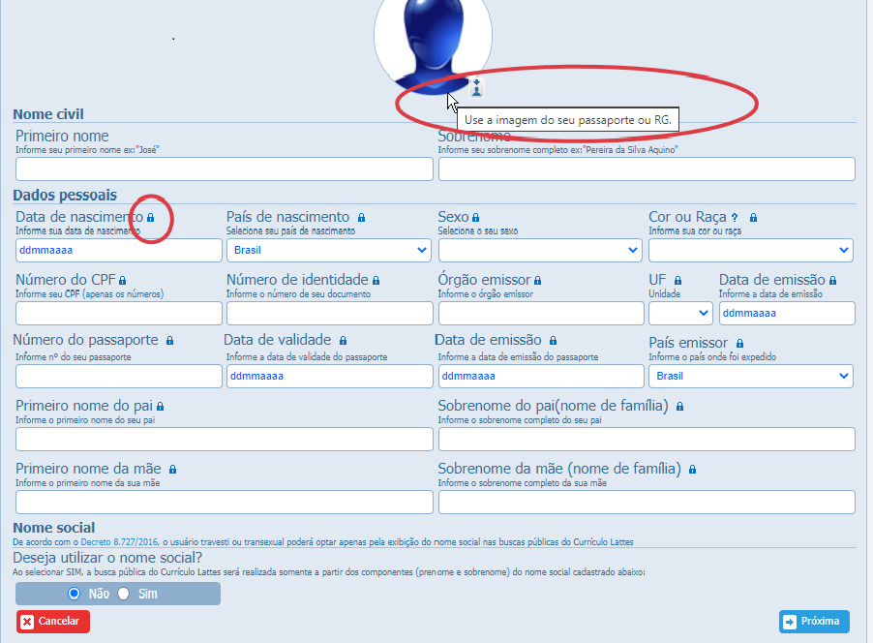
A foto, assim como todas as outras informações devem ser como constam nos documentos.
O cadeado indica que as informações não serão exibidas na consulta pública.

Slide 5
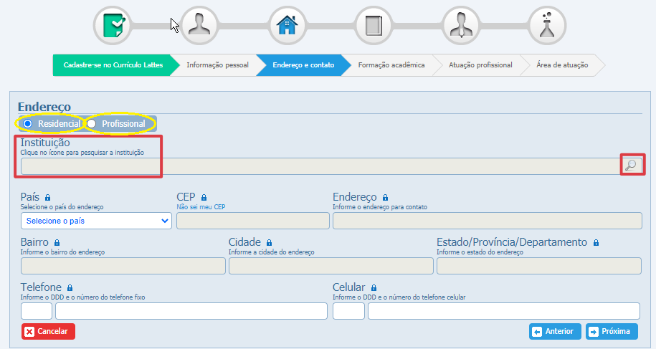
Endereço residencial ou profissional para entregas e contatos.
A instituição que está vinculado só precisa ser inserida se o endereço informado for profissional.

Slide 6
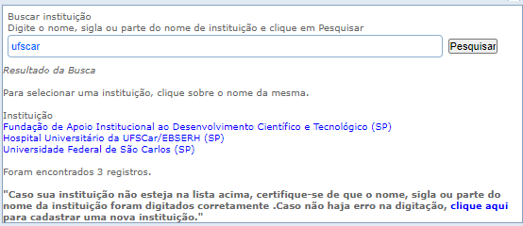
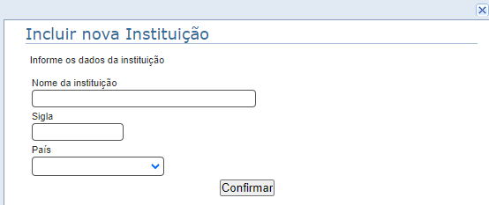
Para incluir a instituição:
Clique para inserir
Caso a instituição não esteja na lista, clique aqui para incluir.

Slide 7
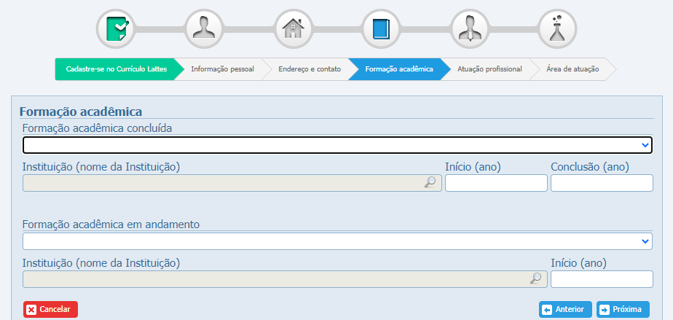
Inclua a maior titulação.

Slide 8
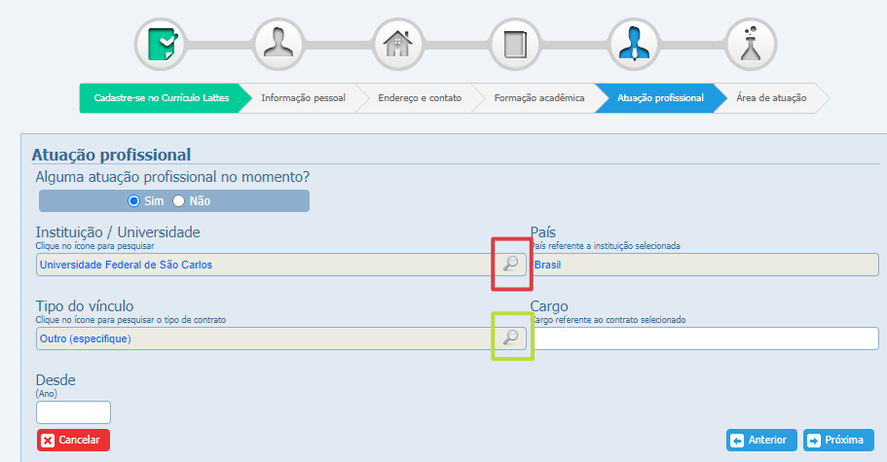
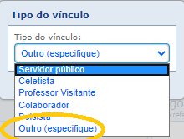
Atuação atual.
Clique na lupa para busca da instituição, caso estiver na lista é possível incluí-la.
Clique na lupa para o tipo de vínculo, se não houver escolher “Outro” e especificar.

Slide 9
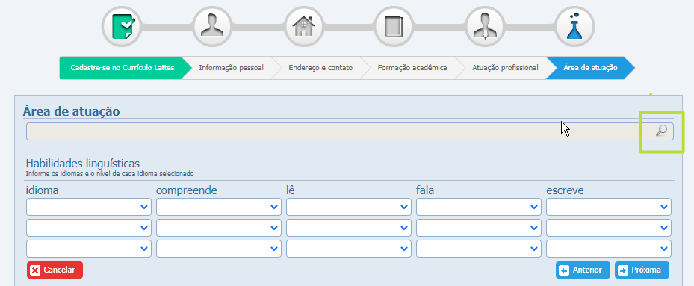
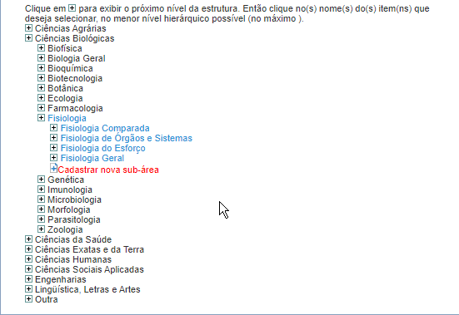
Selecione com a grande área, área, subárea e especialidade conforme o quadro.

Slide 10
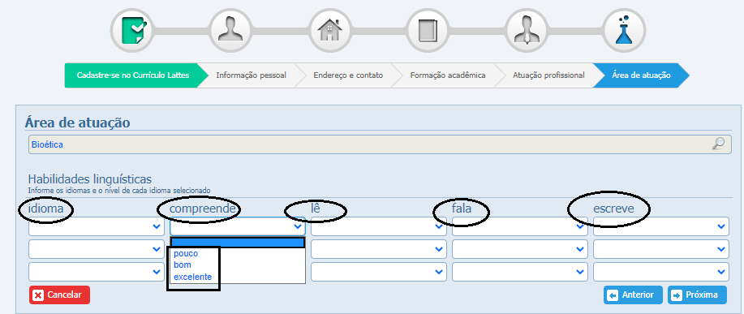
Idiomas não são informações obrigatórias, coloque apenas se você possui alguma habilidade.

Slide 11
Ao concluir o cadastro, verifique se as informações estão corretas e clique em enviar. Em até 24 horas, você poderá acessar seu currículo, para preenchimento dos módulos.

Slide 12
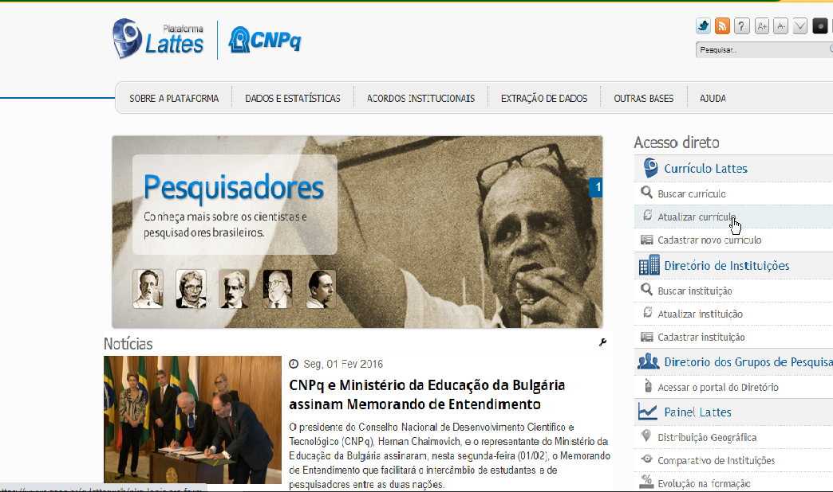
Ao acessar para preenchimento dos módulos, clique em Atualizar currículo.

Slide 13
Acesse com login e senha já cadastradas.

Slide 14
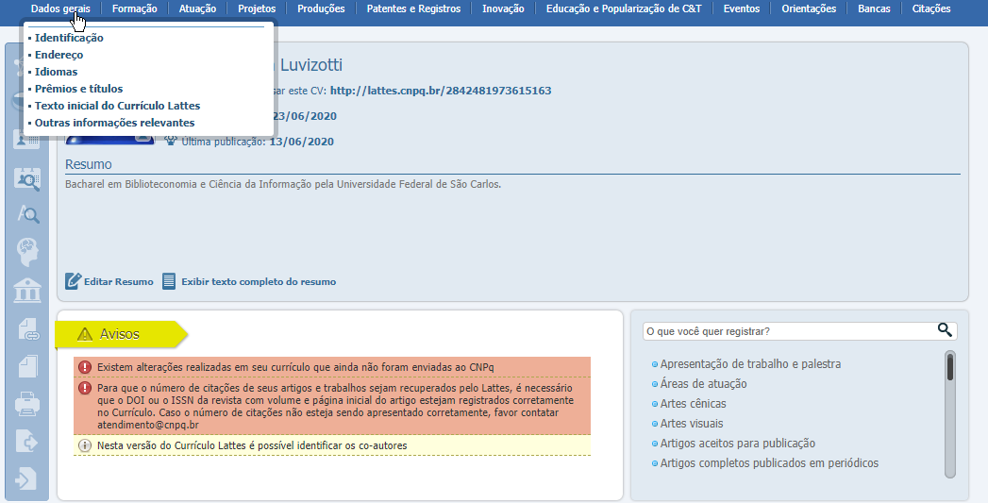
Em dados gerais, algumas informações já foram preenchidas no cadastro. Assim, devem ser atualizadas quando houver alterações.
No tópico Prêmios e títulos, cabem prêmios de trabalhos científicos, de congressos, homenagens de turma. Todos devem ter comprovação.
Texto inicial é uma apresentação. Sua formação e principais atuações. É importante mantê-lo atualizado.

Slide 15
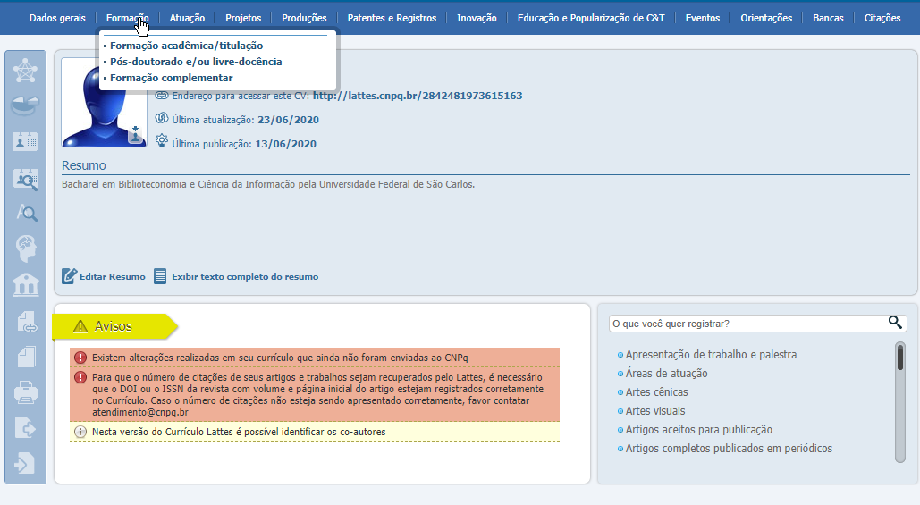
Formação acadêmica: dados específicos de cada formação devem ser esclarecidos, como local de formação, data de início e término.
Formação complementar engloba curso de curta duração, extensão universitária, MBA e outros.

Slide 16
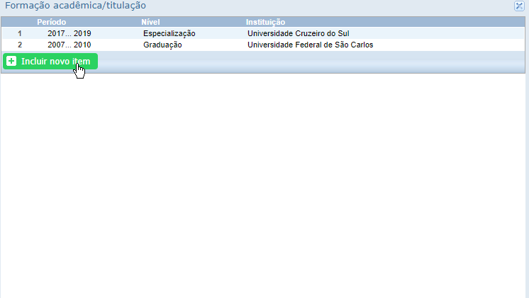
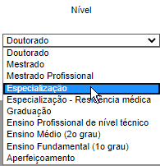
A partir da seleção do nível, os dados deverão ser incluídos de acordo com o que se pede.

Slide 17
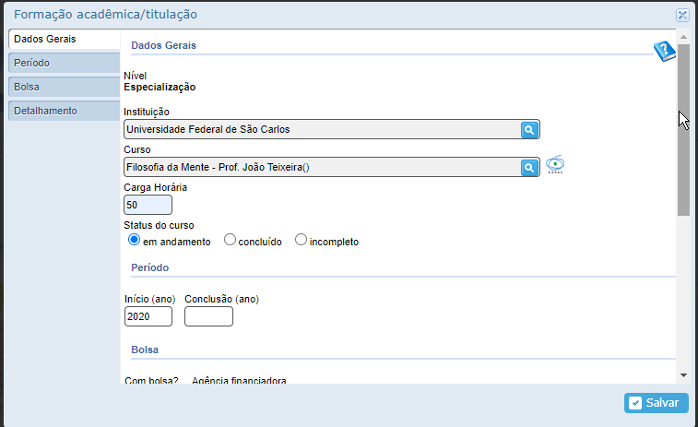
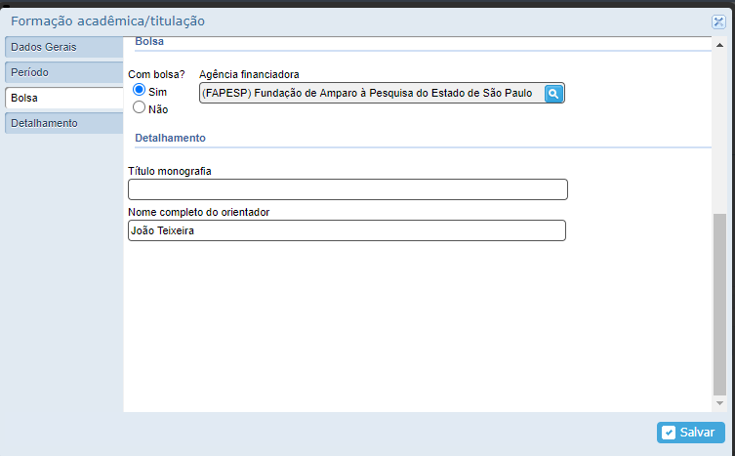

Slide 18
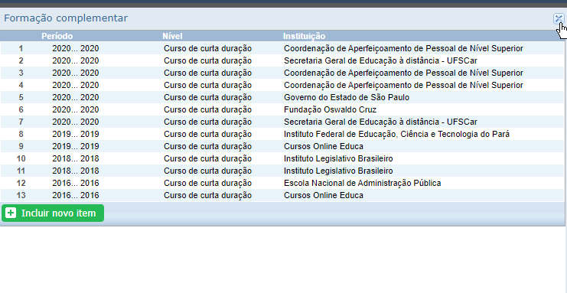
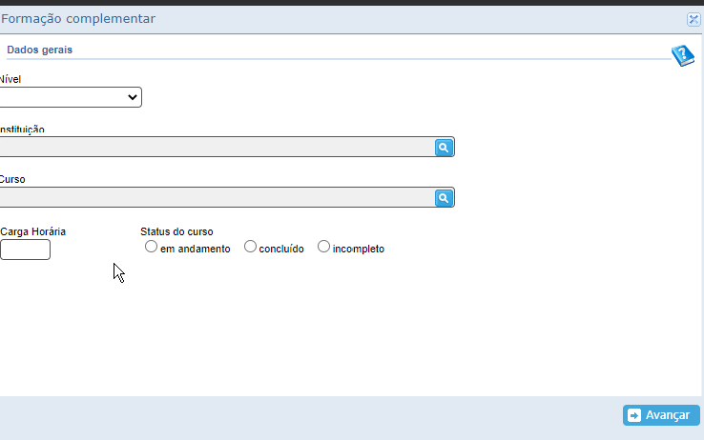
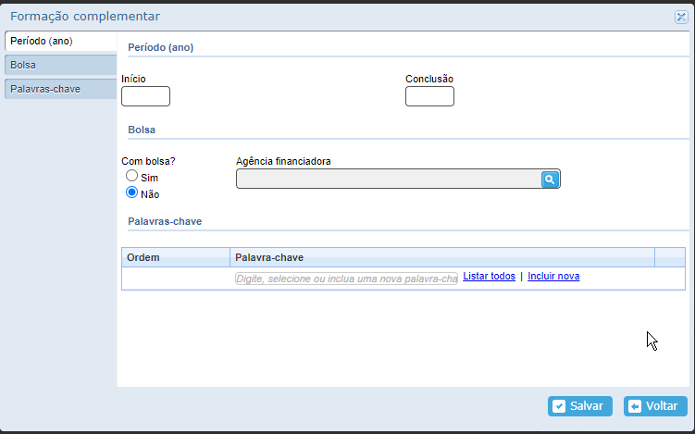
FORMAÇÃO COMPLEMENTAR

Slide 19
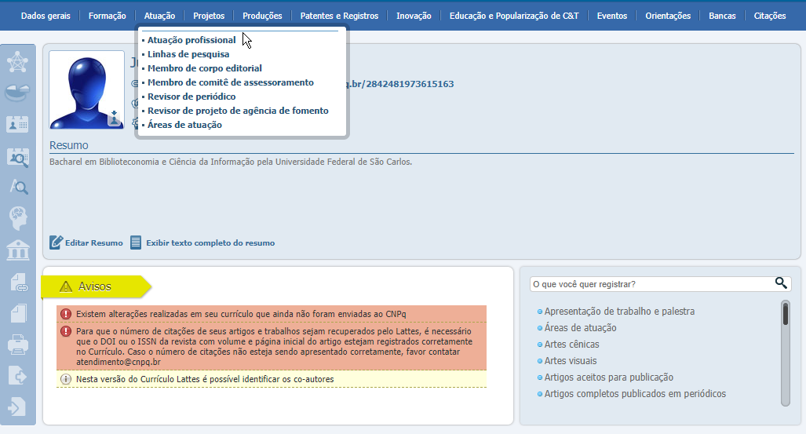
Atuação profissional: inserir todos os locais de estágio e trabalho.
Linhas de pesquisa serão inseridas em: Atuação profissional > selecione a instituição > Atividades > Pesquisa e desenvolvimento.
Área de atuação: utilize as opções de grande área, área, subárea e especialidade. Podem ser selecionadas até 6 opções, sendo a primeira a mais importante.

Slide 20
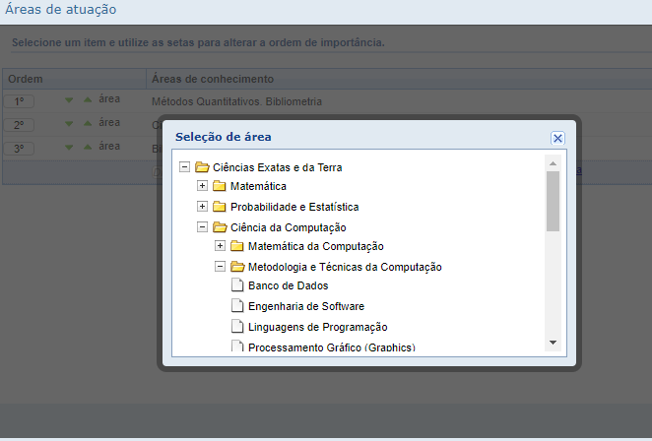
Áreas de atuação
Grande área
Área
Subárea
Especialidade

Slide 21
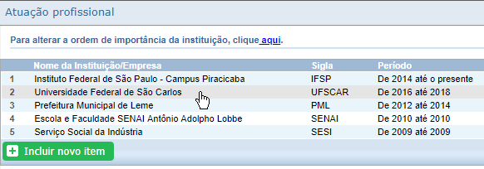
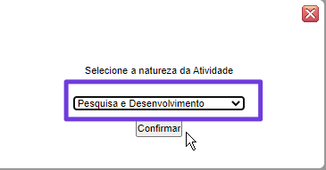
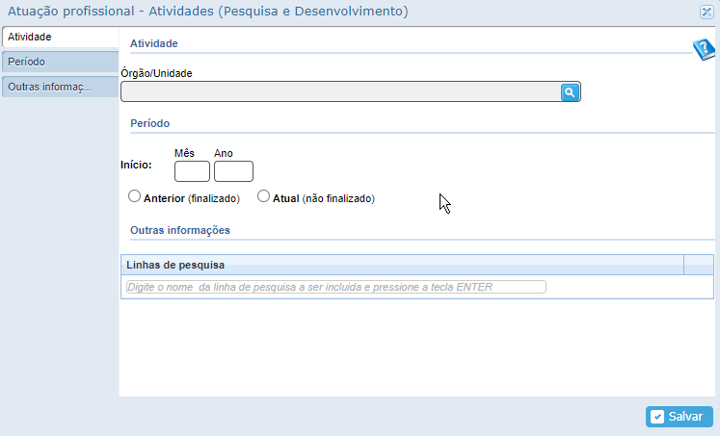
Para inserir no tópico Linhas de Pesquisa

Slide 22
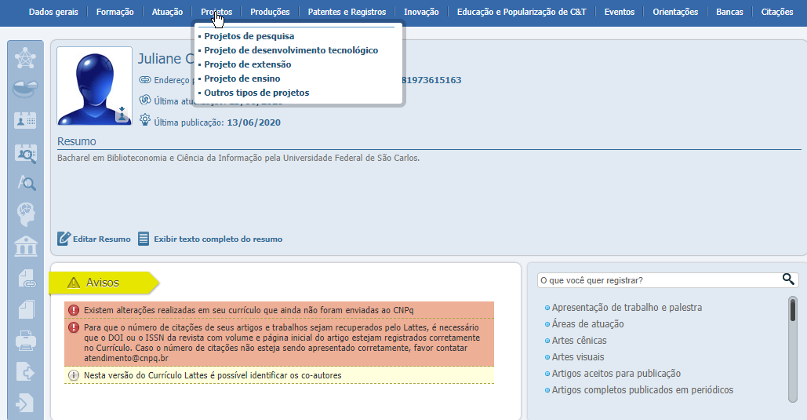
Deverão ser vinculados às instituições e informados os dados: nome do projeto, descrição, se está me andamento ou concluído, equipe, instituição de financiamento, produção e orientação.

Slide 23
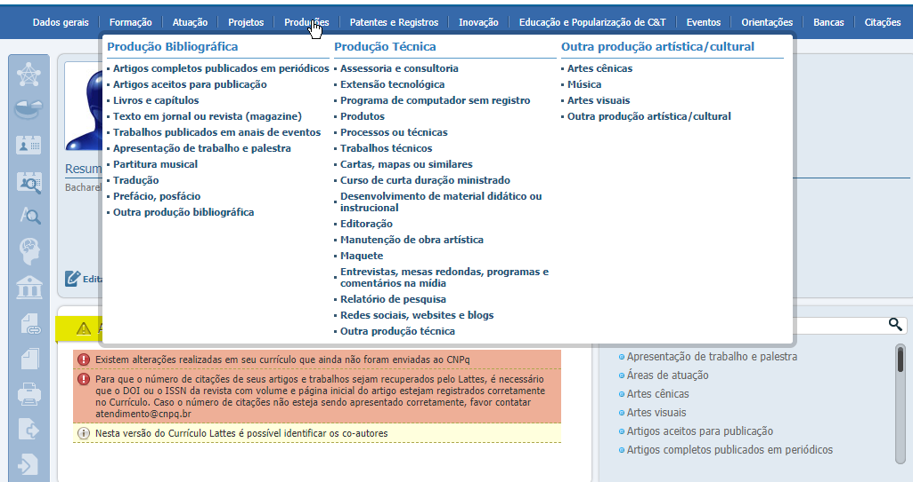

Slide 24
O tópico Produção é que mais demandará tempo e dedicação, pois são muitas opções e informações.
PRODUÇÕES BIBLIOGRÁFICAS
Artigos completos publicados em periódicos com DOI ou ISSN, volume, edição e página inicial;
Artigos que aceitos para publicação, mas ainda não foram publicados (prelo) indexados com ISSN;
Livros e capítulos com ISBN;
Texto em jornal e revista publicação escrita publicado em meio jornalísticos como roteiros, ensaios, matérias, reportagens, relatos, depoimentos, entrevistas, resumos, resenhas, crônicas, contos, poemas.
Textos publicados em anais de eventos, vinculados a um evento específico. (Esse item tem vínculo com o item “Eventos”);
Apresentação de trabalhos e palestras, inclusive participações em Simpósios, aulas ministradas em outros cursos, entrevistas à rádio e televisão quando puderem ser comprovadas.
Traduções: artigos, livros e outras publicações traduzidas pelo usuário.
Outra publicação bibliográfica: qualquer publicação que não se enquadre nas opções anteriores, inclusive artigos publicados em periódicos sem ISSN.

Slide 25
PRODUÇÃO TÉCNICA
Produção técnica realizada pelo usuário. Exemplos: softwares, produtos, processos técnicos, cartas, maquetes, editorações e etc.
Software: programa, sistemas operacionais, processadores de textos e programas de aplicação;
Produtos: protótipos, projetos (concepção), pilotos, etc;
Processos: processo ou técnica de transformação envolvendo bens e/ou serviços;
Trabalhos técnicos: trabalhos e serviços variados tais como consultorias, pareceres, nas diversas áreas;
Cartas, mapas ou similares: fotogramas, mapas, aerofotogramas, etc;
Curso de curta duração ministrado: cursos de aperfeiçoamento, extensão, especialização ministrados pelo usuário;
Desenvolvimento de material didático ou institucional: apostilas, treinamentos, guias, manuais e similares elaborados pelo usuário;
Manutenção de obra artística: produtos conservados ou restaurados, sejam em papel, vídeo, tela, meios digitais;
Maquetes: maquetes que tenham sido realizadas como produção técnica;
Programa de rádio ou TV: participação em programas de rádio ou TV, como em entrevistas, mesa redonda, comentários, etc;
Relatório de pesquisa: relatórios periódicos ou finais que documentam e descrevem as pesquisas;
Outra produção técnica: Qualquer outra produção técnica não relacionada nos outros itens.

Slide 26
PRODUÇÕES ARTÍSTICA
Informação de obras artísticas ou cultural do usuário desde que devidamente comprovadas:
Artes cênicas: eventos como festival, concursos, teledrama, temporada turnê. Atividades: ator, dançarino, diretor, figurinista e outros;
Musica: performance, récita lírica, recital, show, temporada, turnê, outros. Atividade como cantor, compositor, instrumentista, regente, outros;
Artes visuais: bienal, exposições, festival, outros. Atividades como animador, cenógrafo, escultor, fotógrafo, pintor, outros;
Outras produções artísticas e culturais: outras informações não relacionadas anteriormente.

Slide 27
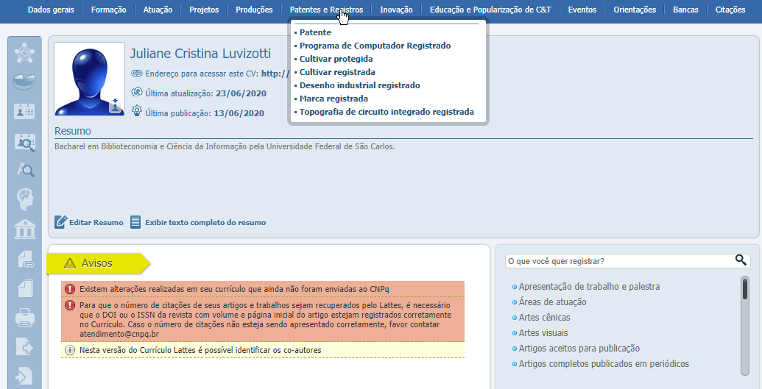
Ao inserir patente, marca registrada e/ou programa de computador, será preciso nome incluir o nome da instituição onde foi depositada e o número do registro. O registro é feito no INPI (Instituto Nacional de Propriedade Industrial).

Slide 28
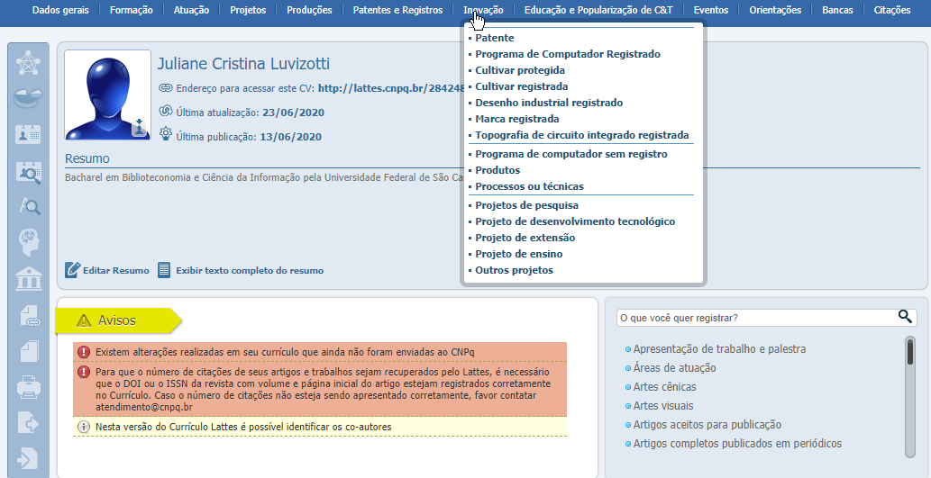
Inclui os mesmos campos dos módulos “Projetos” e “Patentes”, porém aqui devem ser registrados aqueles que geraram, exclusivamente novos produtos e processos.

Slide 29
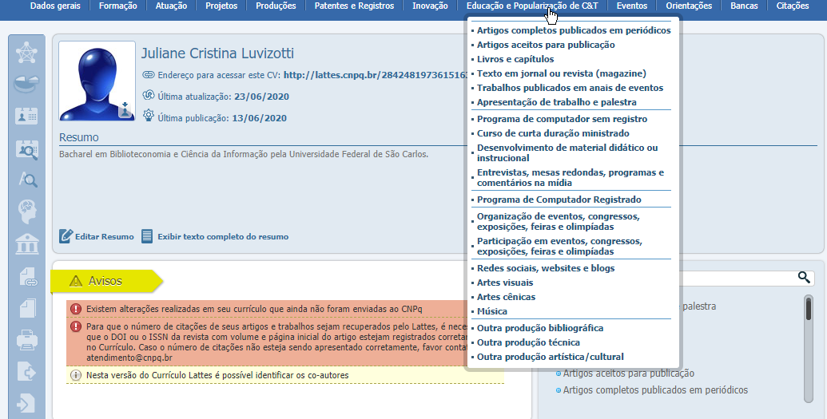
A aba “Educação e Popularização C&T” possui campos já preenchidos em outras abas, mas recomenda-se preencher com intuito de ampliar a divulgação científica.
Apresenta campos específicos, como: entrevistas, mesas redondas, programas e comentários na mídia e redes sociais, websites e blogs.

Slide 30
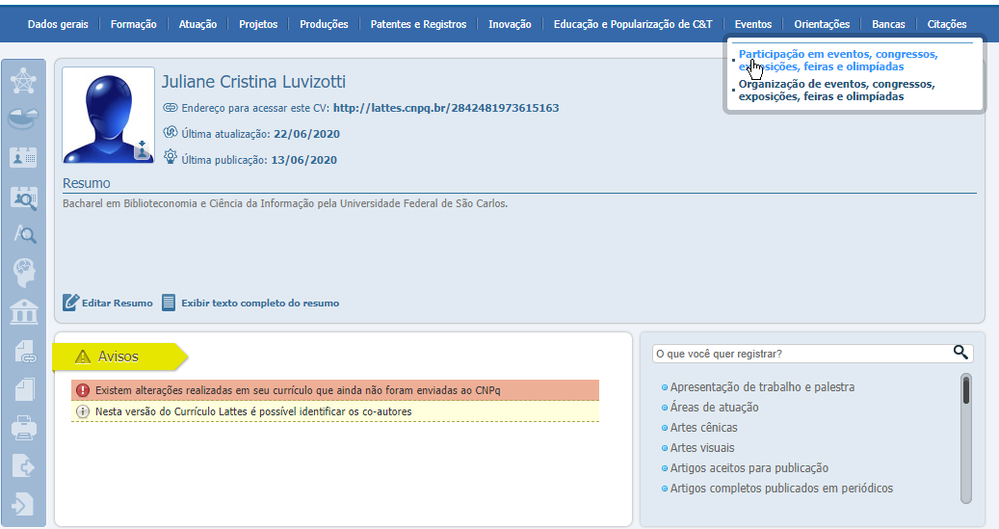
Em eventos tem a opção de participação e organização.

Slide 31
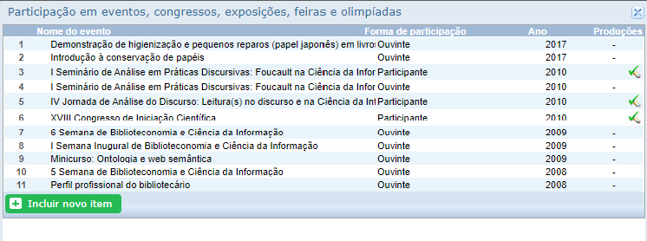
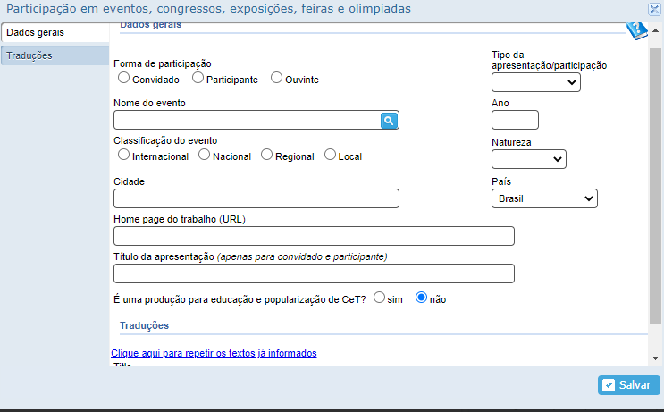
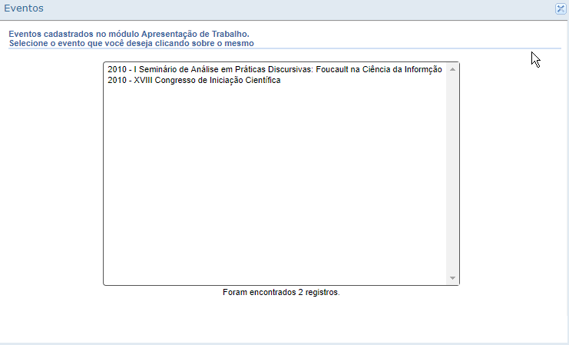
Em participação de eventos, ao incluir novo item, escolha a forma de participação e caso tenha eventos já cadastrados na aba “Apresentação de trabalho”, clique na lupa para selecionar e inserir.

Slide 32
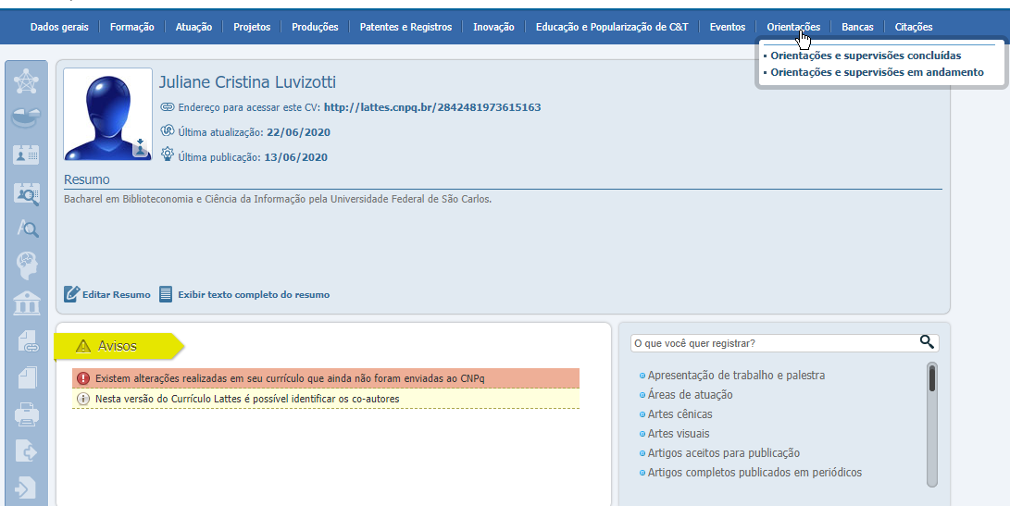
As atividades de orientação devem cadastradas como concluídas e em andamento. Os campos disponíveis par preenchimento são: tipo de trabalho, título, país, idioma, autor, opção para bolsa de estudos entre outros.

Slide 33
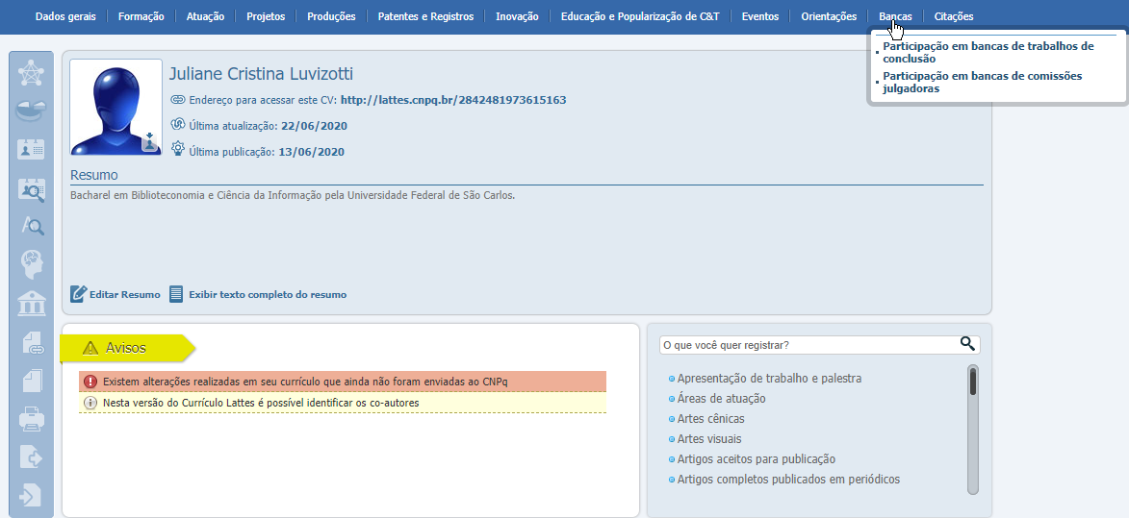
Bancas de participação de TCC e participação de comissões julgadoras. É preciso selecionar a natureza do trabalho e preencher de acordo com o que segue como: tipo, título, ano, país, idioma, homepage (se houver), entre outros.

Slide 34
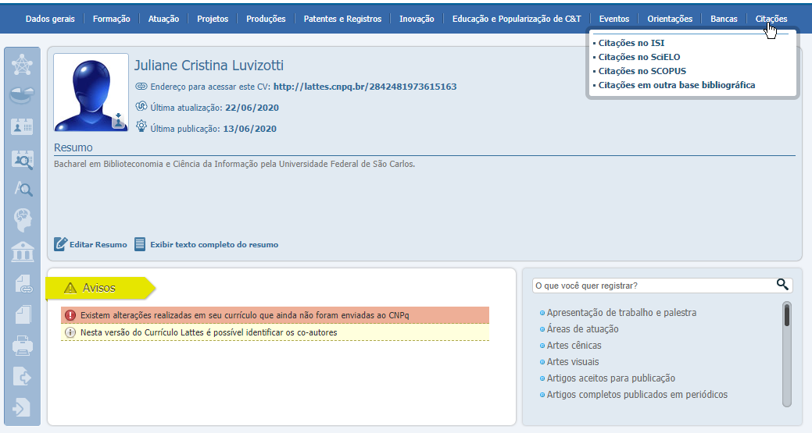
Na aba “Citações” a opção “Citações no ISI” (Web of Science): os dados podem ser inseridos através de um código gerado através do ResearcherID. Para isso o pesquisador deverá ter uma conta cadastrada.
Citações no SciELO, Scopus e outra base bibliográfica, a inclusão dos dados (total de citações, total de trabalhos, data e forma do nome do autor citado) é manual, através do site de cada base.

Slide 35
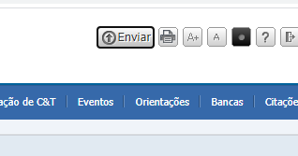
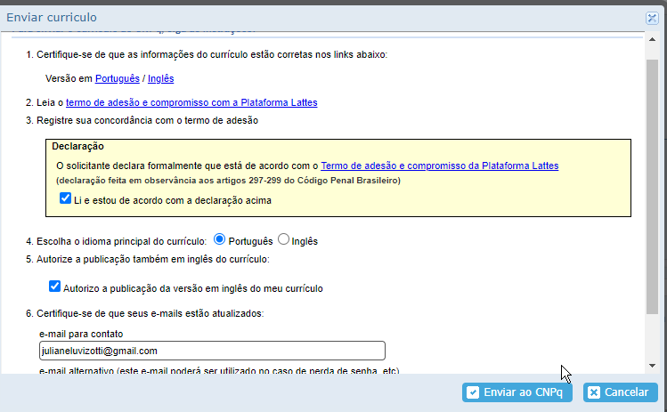
Clique em enviar.
Leia as informações que aparecerão, assinale o campo de confirmação de concordância. Enviar ao CNPq.

Slide 36
Dicas importantes:
Mantenha todas as informações do seu currículo Lattes atualizadas.
É importante acessar a plataforma e atualizar periodicamente.
Guarde todos os certificados.
Em caso de dúvidas converse com o bibliotecário da sua instituição.

Slide 37
MATERIAL COMPLEMENTAR
Arquivos de ajuda da Plataforma Lattes. Disponível em: http://ajuda.cnpq.br/index.php/P%C3%A1gina_principal

Slide 38
REFERÊNCIAS
Apresentando-se bem com Currículo Lattes. Apresentado por: Eduardo Graziosi. Rio Claro: Biblioteca Unesp , 2018. 1 vídeo (1h16). Disponível em: https://www.youtube.com/watch?v=ehxfU74yHqE Acesso: 25 jun.2020.
OLIVEIRA, Viviane Maia Barreto de. Tutorial de preenchimento do Currículo Lattes. Disponível em: https://files.cercomp.ufg.br/weby/up/378/o/LATTES_tutorial_de_preenchimento.pdf Acesso em: 25 jun. 2020.
Preenchimento do currículo Lattes. Apresentador por Alini C. De Carli Demarchi. Araras: Biblioteca UFSCar campus Araras, 2020. 1 vídeo (12m30). Disponível em: https://www.youtube.com/watch?v=4bvVfyF2_o0 Acesso em: 25 jun. 2020.

